Slide 1
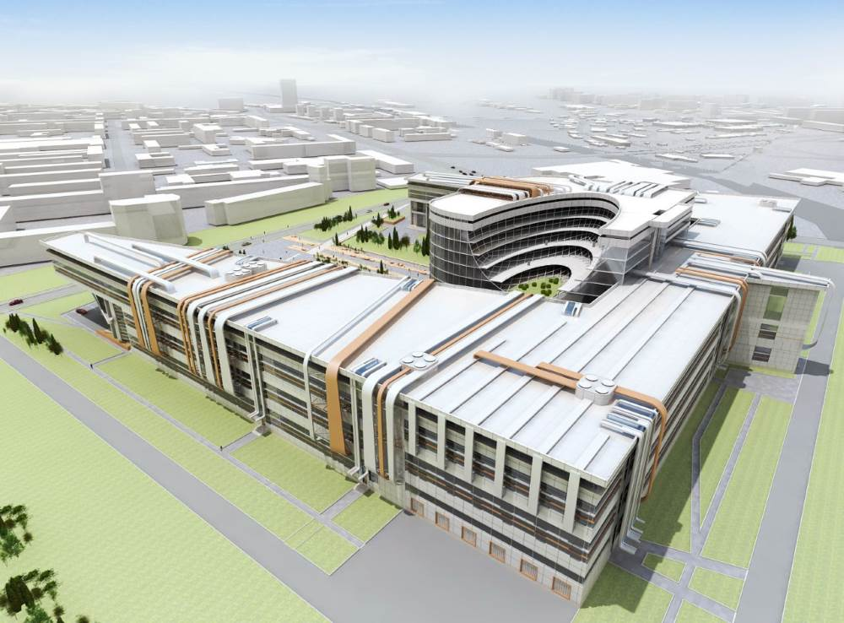
Тема: Сборный железобетонный каркас многоэтажных промышленных зданий
Цель: Изучить элементы сборного железобетонного каркаса многоэтажного промышленного здания
Задача: Изучение материала по теме 2.12. «Конструкции и конструктивные элементы промышленных зданий»
по МДК 01.05 «Конструкции зданий и сооружений с элементами статики» спец.07.01.02 «Архитектура»

Slide 2
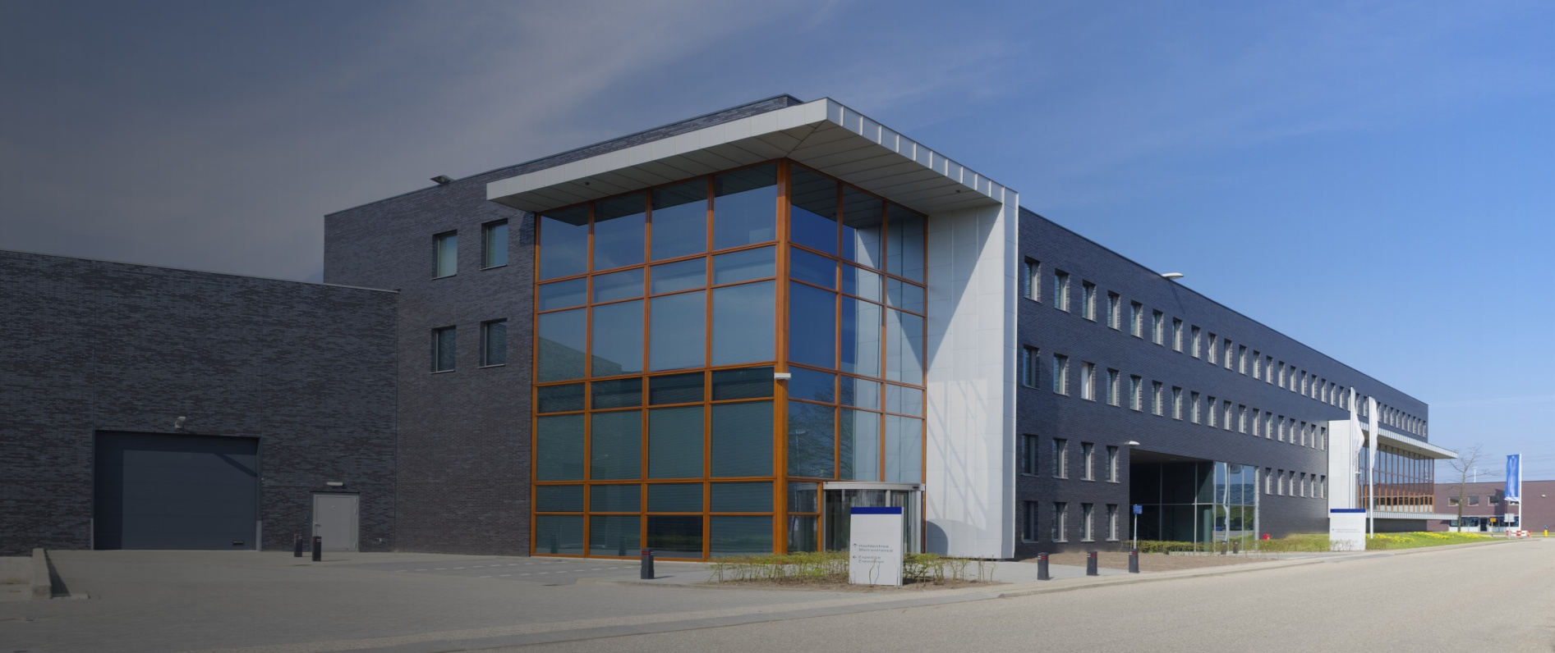
План:
1. Общие сведения
2. Объёмно-планировочные структуры многоэтажных промышленных зданий
3. Конструктивна система
4. Конструкции многоэтажных промышленных зданий

Slide 3
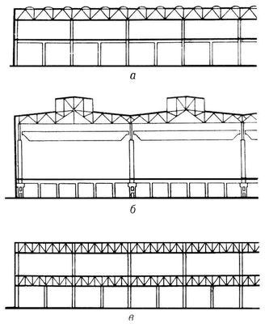
1. Общие сведения
Двухэтажное промышленное здание – это сооружение производственного назначения, состоящее из двух этажей.
На первом этаже таких зданий размещают подсобно-вспомогательные помещения, инженерное оборудование и коммуникации, на втором - основное производство с равномерным естественным освещением через световые фонари.
Причины выделения в отдельный тип:
1. Замена одноэтажных зданий с цоколями и подвалами.
2. Совмещение технологических процессов с различным подъемно-транспортным оборудованием:
· тяжелое оборудование – на уровне первого этажа,
· легкое и вертикальное – на уровне второго этажа.
Достоинства:
· Возможность совмещения тяжелого и легкого оборудования.
· Сокращение протяженности инженерных коммуникаций за счет проведения их через перекрытия.
· Сокращение технологических связей.
· Возможность изменения сетки колонн на I и II этажах.
· Сокращение площади застройки.
Двухэтажные промышленные здания: а — многопролетное здание со световыми фонарями и укрупнённой сеткой колонн в верхнем этаже; б — здание с нижним техническим этажом; в — здание с промежуточным техническим этажом.

Slide 4
Многоэтажные здания
Область применения:
- при вертикальной направленности технологического процесса;
- для рационального использования земель;
- при ограничении участков отводимых для промышленного строительства;
- когда производства характеризуются сравнительно небольшими технологическими нагрузками (30-40 кПа).
- при повышении требований к архитектурному облику промышленных зданий;
- при совершенствовании конструктивных решений зданий.
Недостатки многоэтажных зданий:
- расход материалов и трудоемкость монтажа 1м2 производственной площади имеют повышенные показатели по сравнению 1 этажными;
- ограничение технологических нагрузок на перекрытие.
Преимущества:
- меньше отношение площади ограждающих конструкций к площади пола по сравнению с одноэтажными зданиями;
- уменьшение теплопотерь через ограждающие конструкции;
- сокращение расхода на отопление здания.
Этажность. По высоте подавляющее число многоэтажных пром. зданий не превышает 5 этажей, но в перспективе ожидается повышение этажности до 8-20 этажей

Slide 5
Форма в плане:
Основа - простая прямоугольная форма. Блокировкой прямоугольных форм получают следующие формы:
Угловая, П-образная, Ш-образная, с замкнутым двориком.
Зонирование:
В многоэтажных зданиях четко разделяется зонирование на основе функциональных и конструктивных требований, а также требований по противопожарной и противопожарной безопасности.
- на 1 этаже обычно размещаются производства с тяжелым и громоздким оборудованием и производства, де возможно выделение агрессивных жидкостей и устройством сливных полов, а также склады, административно-хозяйственные помещения.
- на верхних этажах – взрывопожароопасные производства, большепролетные помещения с крановым оборудованием.
Количество пролетов:
В основном здания многопролетные. В средних пролетах рекомендуется размещать второстепенные производства, т.е. там, где требуется меньшая естественная освещенность, а также лифты, подъемники, элеваторы (т.е. технологические устройства).
Ширина многоэтажных зданий лимитируется требованиями естественного освещения рабочих мест, где проходят производства с определенными разрядами точности зрительских работ.

Slide 6
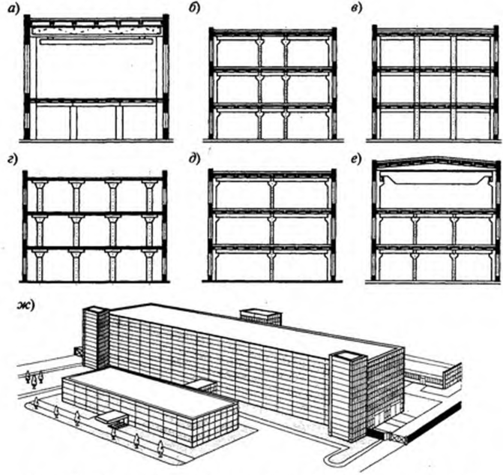
Сетка колонн:
Чаще всего применяют сетку колонн 6х6, 6х9 м, а так же укрупненные сетки 12х6, 18х6, 12х12 м.
Основные виды многоэтажных промышленных зданий: а - двухэтажное с укрупненной сеткой колонн 2-го этажа;
б - с сеткой колонн (6 + 3 + 6) х 6 м;
в, г - с сеткой колонн (6 + 6 + 6) х 6 м;
д - с сеткой колонн (12 + 12) х 6 м;
е - многоэтажное с укрупненной сеткой колонн верхнего этажа;
ж - обший вид многоэтажного промышленного здания и соединенного с ним административно-бытового корпуса

Slide 7
2. Объёмно-планировочные структуры многоэтажных промышленных зданий:
- системы регулярной структуры – характерны одинаковой сеткой колонн и одинаковой высотой этажа в пределах здания; Сетка колонн 6х6м. 9х9 м, высота этажа от3,6 м до 7,3 м (кратно 0,6 м).
- системы регулярной структуры с верхним этажом зального типа;
- системы нерегулярной структуры – характерны различной сеткой колонн и различными высотами этажей (там где имеются бункеры, силосы и другие агрегаты, имеющие разную высоту и располагающиеся на разных уровнях); область применения: цветная металлургия, горнорудная, химическая промышленности.
- здания с межферменными этажами. Это здания с чередованием по высоте производственных и технических (межферменных) этажей, сеткой колонн 18х12 м, 24х12 м, 30х12 м, 36х12 м. Ригелями междуэтажных перекрытий являются безраскосные фермы высотой 3, 3,6м, пролетами 18, 24, 30, 36 м. В межферменных этажах могут располагаться вспомогательные и обслуживающие помещения или инженерные и технологические коммуникации.

Slide 8
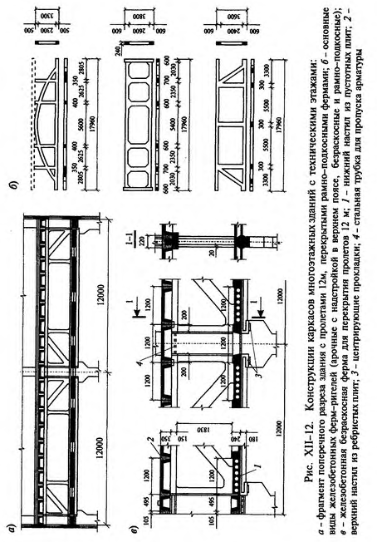
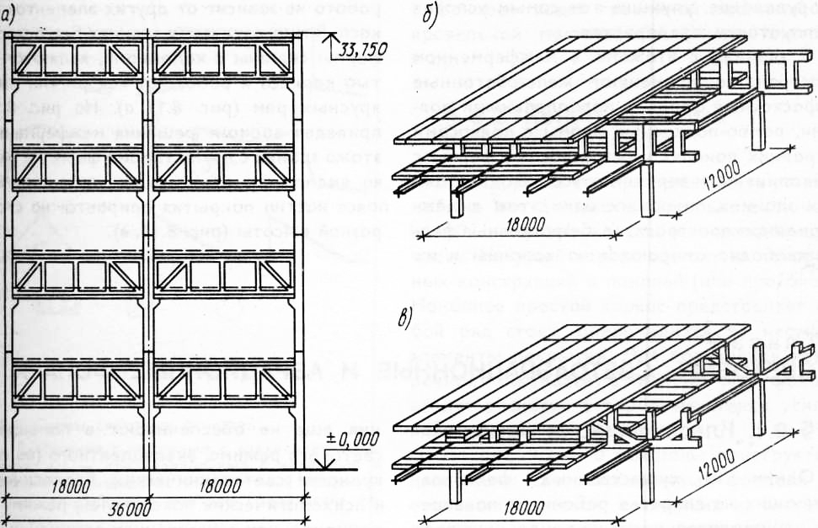
Здания с межферменными этажами:
а — конструктивная схема; б, в — варианты конструктивного решения

Slide 9
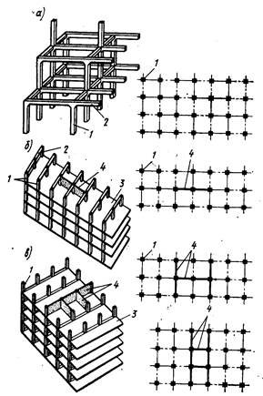
3. Конструктивна система
Для многоэтажных зданий применяется каркасная конструктивная система.
Материалы каркаса:
- железобетон: сборный, монолитный, сборно-монолитным.
- стальной
- смешенный каркас для укрупненных пролетах верхнего 3-х этажного здания и более допустимо применять стальные стропильные конструкции.
В практике многоэтажного строительства используют рамную, рамно-связевую и связевую конструктивные схемы каркаса, отвечающие различным условиям его статической работы.
Конструктивные схемы каркасов:
а - рамная;
б – рамно-связевая;
в - связевая;
1 - колонна; 2 - ригель; 3 – жесткий диск перекрытия; 4 – диафрагма жесткости.
Применение стального каркаса допустимо если:
- полезная нагрузка на перекрытие превышает 30 кПа (6х6 м), 15 кПа 96х9 м), 10 кПа 96х12 м).
- при особых производственных и технологических требований к зданию (большие динамические и статистические нагрузки, для труднодоступных районах строительства, при сжатых сроках строительства).

Slide 10
Рамная схема представляет собой жесткую и устойчивую пространственную систему колонн, ригелей и плит перекрытий, соединенных между собой. Все вертикальные и горизонтальные нагрузки воспринимаются узлами колонн и ригелей, которые выполнены жесткими. Такая система очень трудоемка и требует повышенного расхода металла. Ее применяют в тех случаях, когда по условиям технологии не допускается установка поперечных и продольных перегородок или связей между колоннами.
Связевая схема отличается от предыдущей тем, что колонны работают только на вертикальные нагрузки, а горизонтальные воспринимаются системой вертикальных дисков и ядер жесткости.
Рамно-связевая схема является промежуточной и для многоэтажных каркасных зданий включает плоские рамы, расположенные в поперечном направлении относительно продольной оси здания, и диафрагмы жесткости. Продольная устойчивость здания создается за счет вертикальных дисков жесткости, которые выполняют в виде металлических решеток или железобетонных плоскостей.
Перспективной считается сборно-монолитная железобетонная конструкция, в которой пространственная жесткость обеспечивается ядром жесткости, выполненным в монолитном или сборном железобетоне.

Slide 11
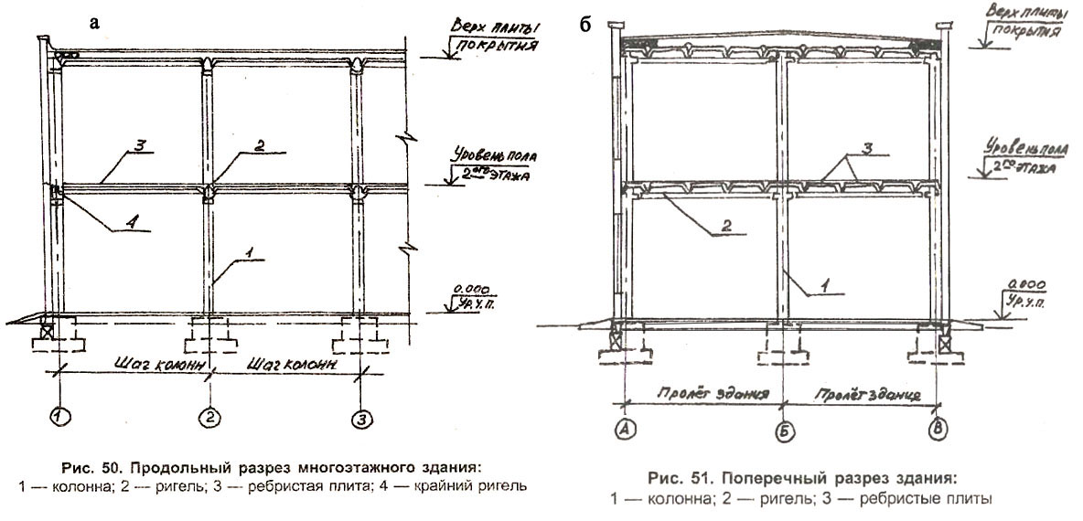
Стоечно-балочные каркасы
Многоэтажные ж/б каркасы по своей структуре могут быть разделены на:
- стоечно-балочные, включающие колонны, ригели и плиты,
- безригельные (безбалочные), включающие колонны, капители (опорные воротники) и плиты.
Стоечно-балочные каркасы устраивают из сборных элементов, соединяемых в виде рамных или шарнирно-связевых систем.
Разрезы многоэтажного каркасного здания:
а – продольный; б – поперечный; 1 – колонна, 2 – ригель, 3 – ребристая плита, 4 – пристенный ригель.

Slide 12
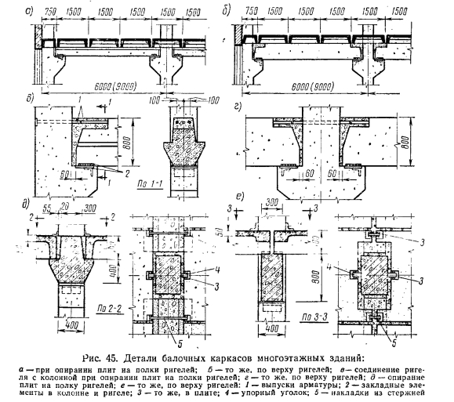
Стоечно-балочные каркасы имеют сетку колонн 6х6, 6х9, 6х12м., а высоту этажа до 6м. В отдельных случаях высота может быть до 10.8м.
Основные элементы каркаса:
- колонны с фундаментами
- ригели (прогоны)
- плиты перекрытий
- связи
Число пролётов в поперечном направлении каркаса определяется предельной величиной температурного блока, которая не должна превышать 60м.
В продольном направлении протяжённость каркаса ограничивается также 60м.
Ригели многоэтажных каркасов разработаны двух типов:
1-й тип – предназначен для опирания настилов на полки ригелей
2-й тип – с опиранием настилов на верх ригелей.

Slide 13
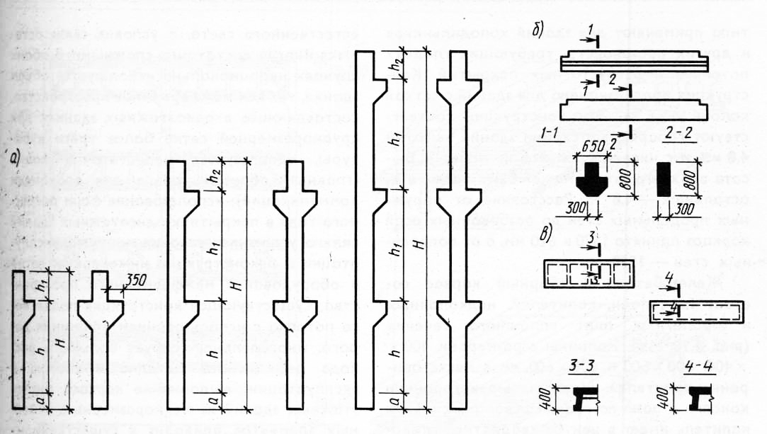
4. Конструкции многоэтажных пром. зданий
Для устройства перекрытий применяют ребристые плиты двух типов:
- основные шириной 1500мм
- доборные шириной 750мм.
Высота плит 400мм.
Короткие плиты длиной 5050 и 5550мм укладывают у деформационных швов и у торцов здания.
Плиты перекрытий опирают на полки ригеля или на верхнюю плоскость ригеля. Второй вариант приемлем – когда в перекрытиях необходимо устраивать большие проёмы для провисающего оборудования.
Плиты опираемые на верхнюю плоскость ригеля отличаются лишь формой и размерами торцовых рёбер.
Унифицированные сборные железобетонные элементы многоэтажных производственных зданий с балочными перекрытиями: а — колонны: б — ригели; в — плиты
Плиты и ригели, укладываемые по осям колонн, выполняют роль распорок – передают на вертикальные связи между колоннами давление ветра на торец здания.
Стеновые панели навесные, основная номенклатура высотой 1,2 и 1,8 м при ширине на пролет 4,5 и 6 м. Цокольные панели первого этажа устанавливают на фундаментные балки, панели последующих этажей на стальные столики, привариваемые к закладным деталям колонн.

Slide 14
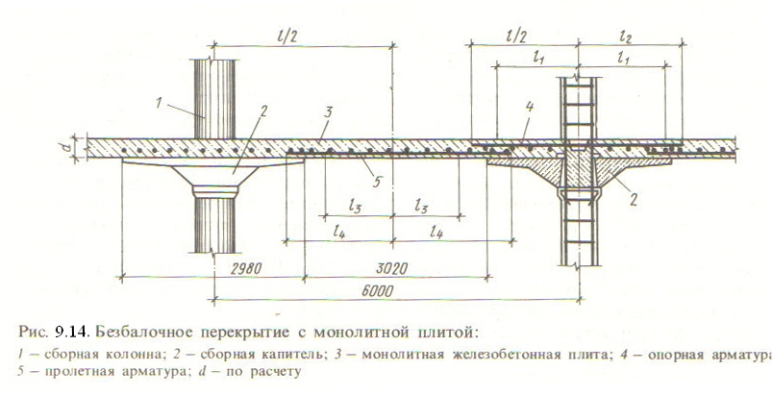
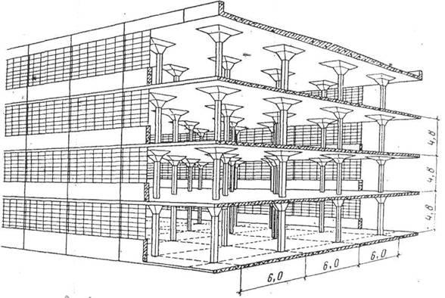
Безбалочные перекрытия в многоэтажных производственных зданиях имеют меньшую высоту, чем балочные, благодаря чему при их применении уменьшается объём здания. Кроме того, при безбалочных перекрытиях упрощается прокладка трубопроводов под плоским потолком и создаются лучшие условия для вентилирования пространства под ним.

Slide 15
Вопросы для контроля знаний:
Многоэтажные промышленные здания, область их применения
Конструктивные системы многоэтажных промышленных зданий
Литература:
1. Архитектурно-конструктивное проектирование промышленных зданий [Электронный ресурс]: методические указания к выполнению архитектурно-конструктивного проекта промышленного здания для обучающихся по направлению подготовки 07.03.01 Архитектура/ — Электрон. текстовые данные.— Москва: МИСИ-МГСУ, ЭБС АСВ, 2018.— 32 c.— Режим доступа: http://www.iprbookshop.ru/76386.html.— ЭБС «IPRbooks»

